Slide 1
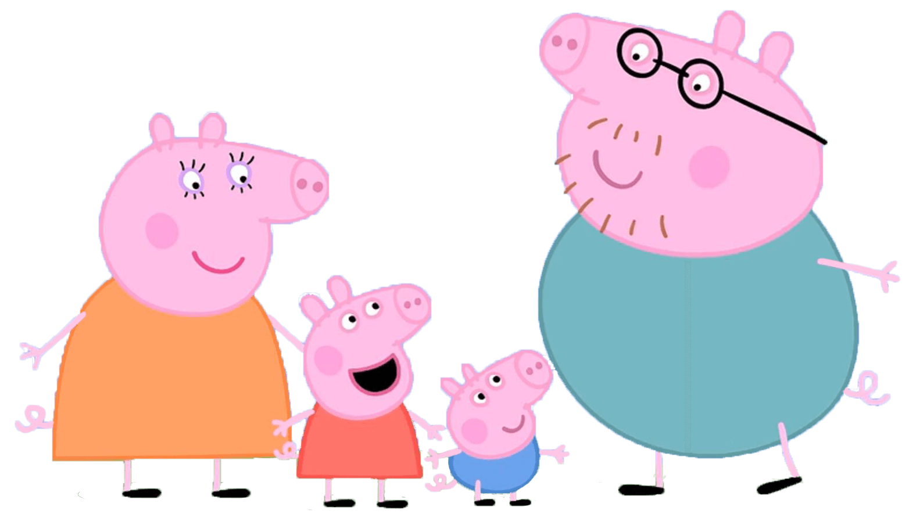
小猪佩奇PPT模板
小猪佩奇

Slide 2
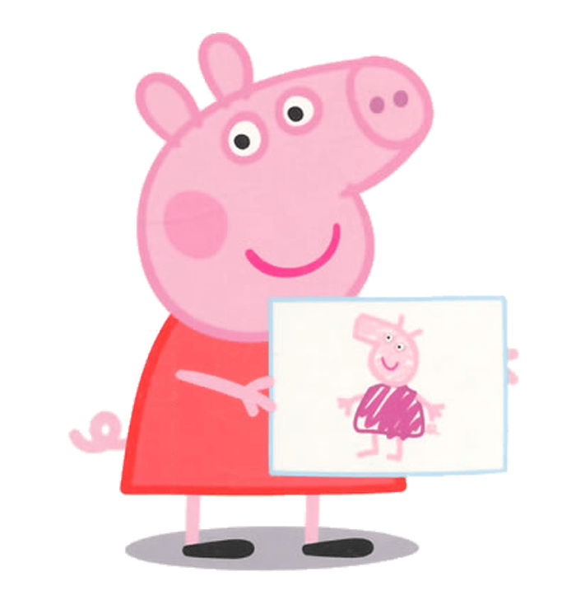
输入文字标题
目录
输入文字标题
输入文字标题
输入文字标题

Slide 3
输入文字标题

Slide 4
小花猫自己吃饭
大骆驼
小花猫，吃饭了，扶好碗，那好勺， 吃青菜，吃鱼虾，吃得香，吃得饱。
骆驼骆驼志气大, 风吹日晒都不怕, 走沙漠,运盐巴, 再苦再累不讲话.

Slide 5

小猪佩奇
小猪佩奇
输入文字内容输入文字内容输入文字内容输入文字内容输入文字内容输入文字内容输入文内容输入文字内容输入文字内容输入文字内容输入文字内容
输入文字内容输入文字内容输入文字内容输入文字内容输入文字内容输入文字内容输入文内容输入文字内容输入文字内容输入文字内容输入文字内容

Slide 6
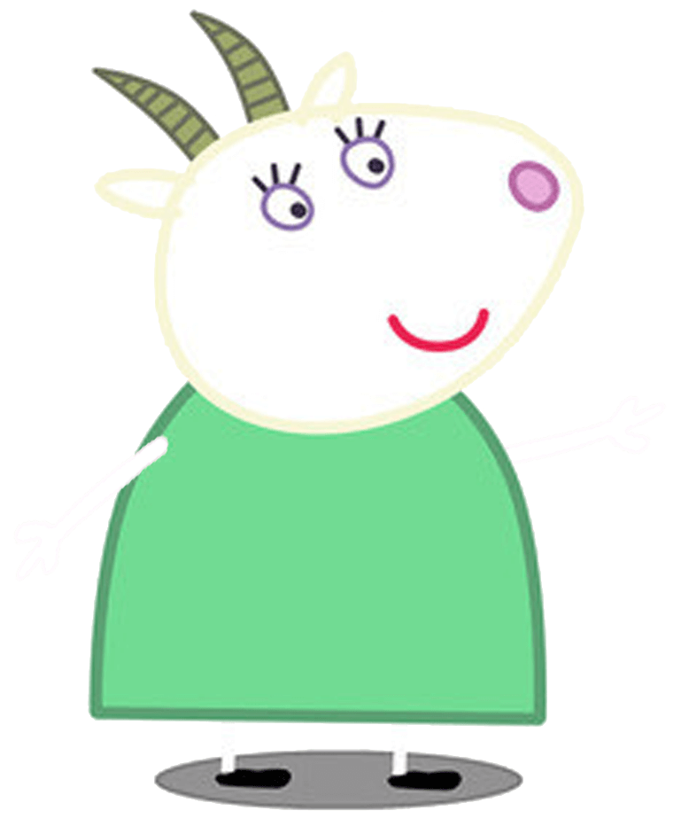
饭前要洗手
小脸盆,水清清, 小朋友,笑盈盈, 小手儿,伸出来, 洗一洗,白又净, 吃饭前,先洗手, 讲卫生,不得病

Slide 7
输入文字标题

Slide 8

输入文字
所有队员分成两组，一名队员蒙上眼睛原地正转五圈，反转五圈。其他队员给予蒙眼队员指令，在指定圆圈中画出眼睛、鼻子、耳朵、嘴巴。计时五分钟，画的位置准确的一组胜利
输入文字
其他队员给予蒙眼队员指令，在指定圆圈中画出眼睛、鼻子、耳朵、嘴巴。计时五分钟，画的位置准确的一组胜利

Slide 9
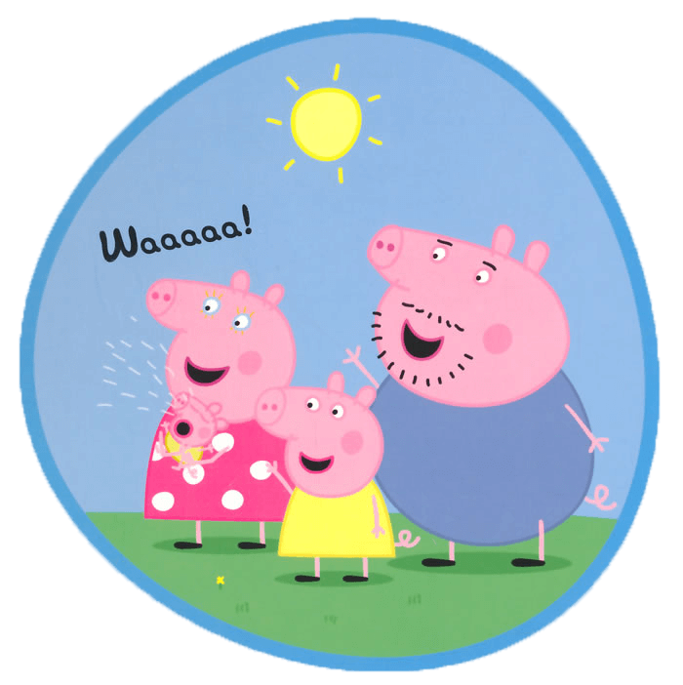

洗手
饭前洗洗手， 脏物不进口， 宝宝讲卫生， 健康乐悠悠。
甜嘴巴
小娃娃，甜嘴巴， 喊爸爸，喊妈妈， 喊得奶奶笑哈哈

Slide 10
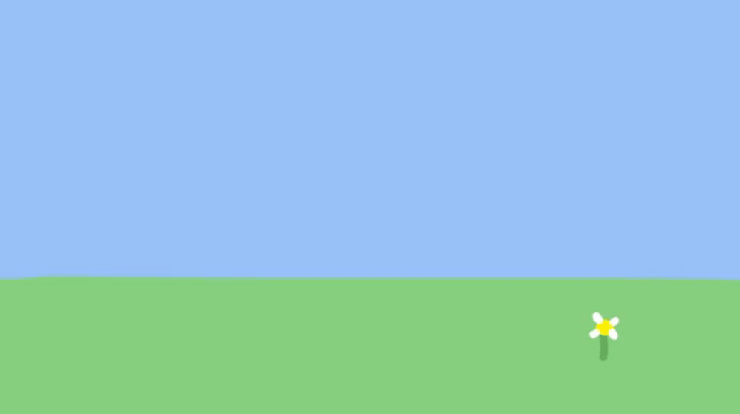
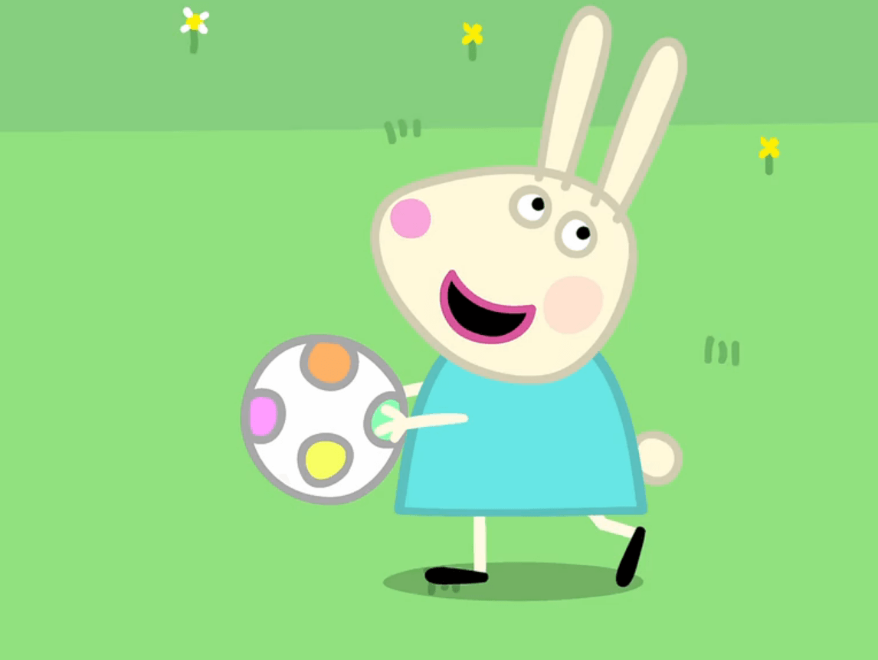
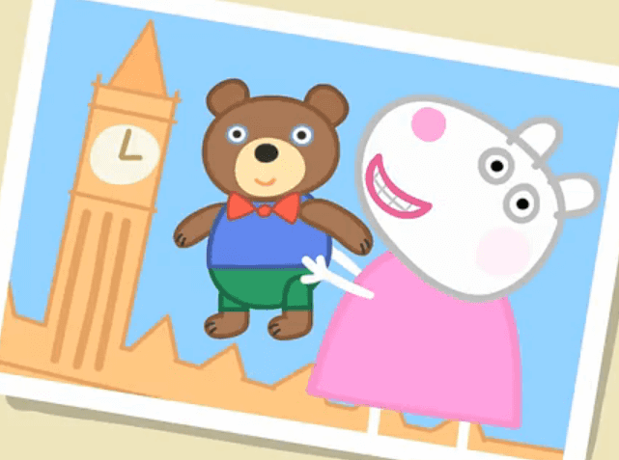
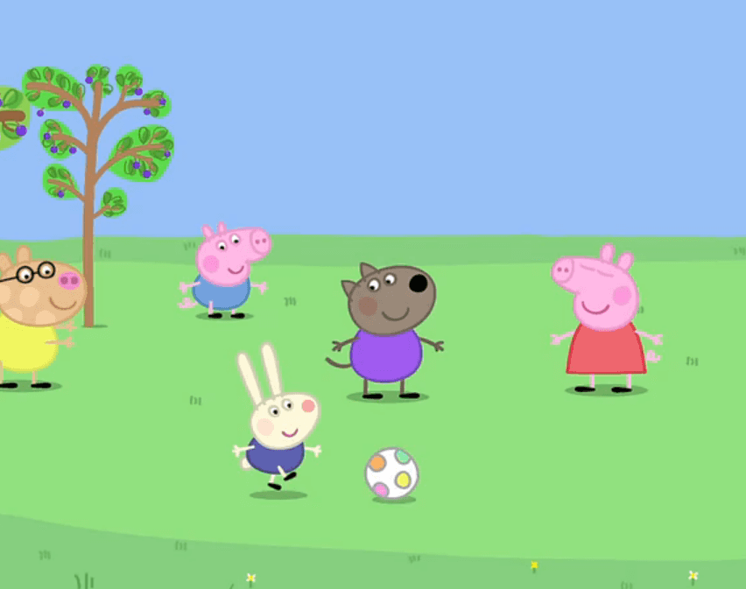
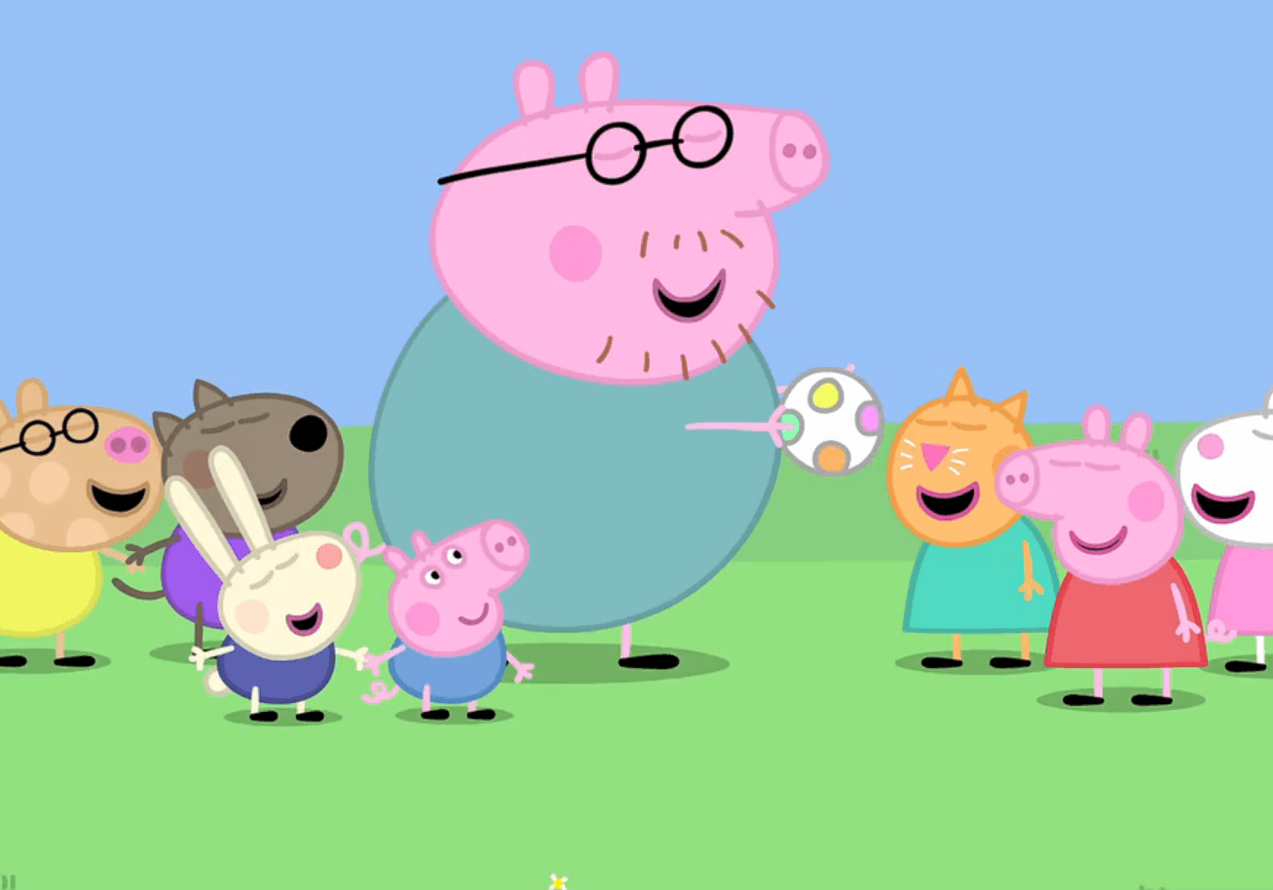
花皮球
花皮球，你真好， 拍一拍，跳一跳， 不拍了，不跳了， 躲在墙角，睡觉了。

Slide 11
输入文字标题

Slide 12
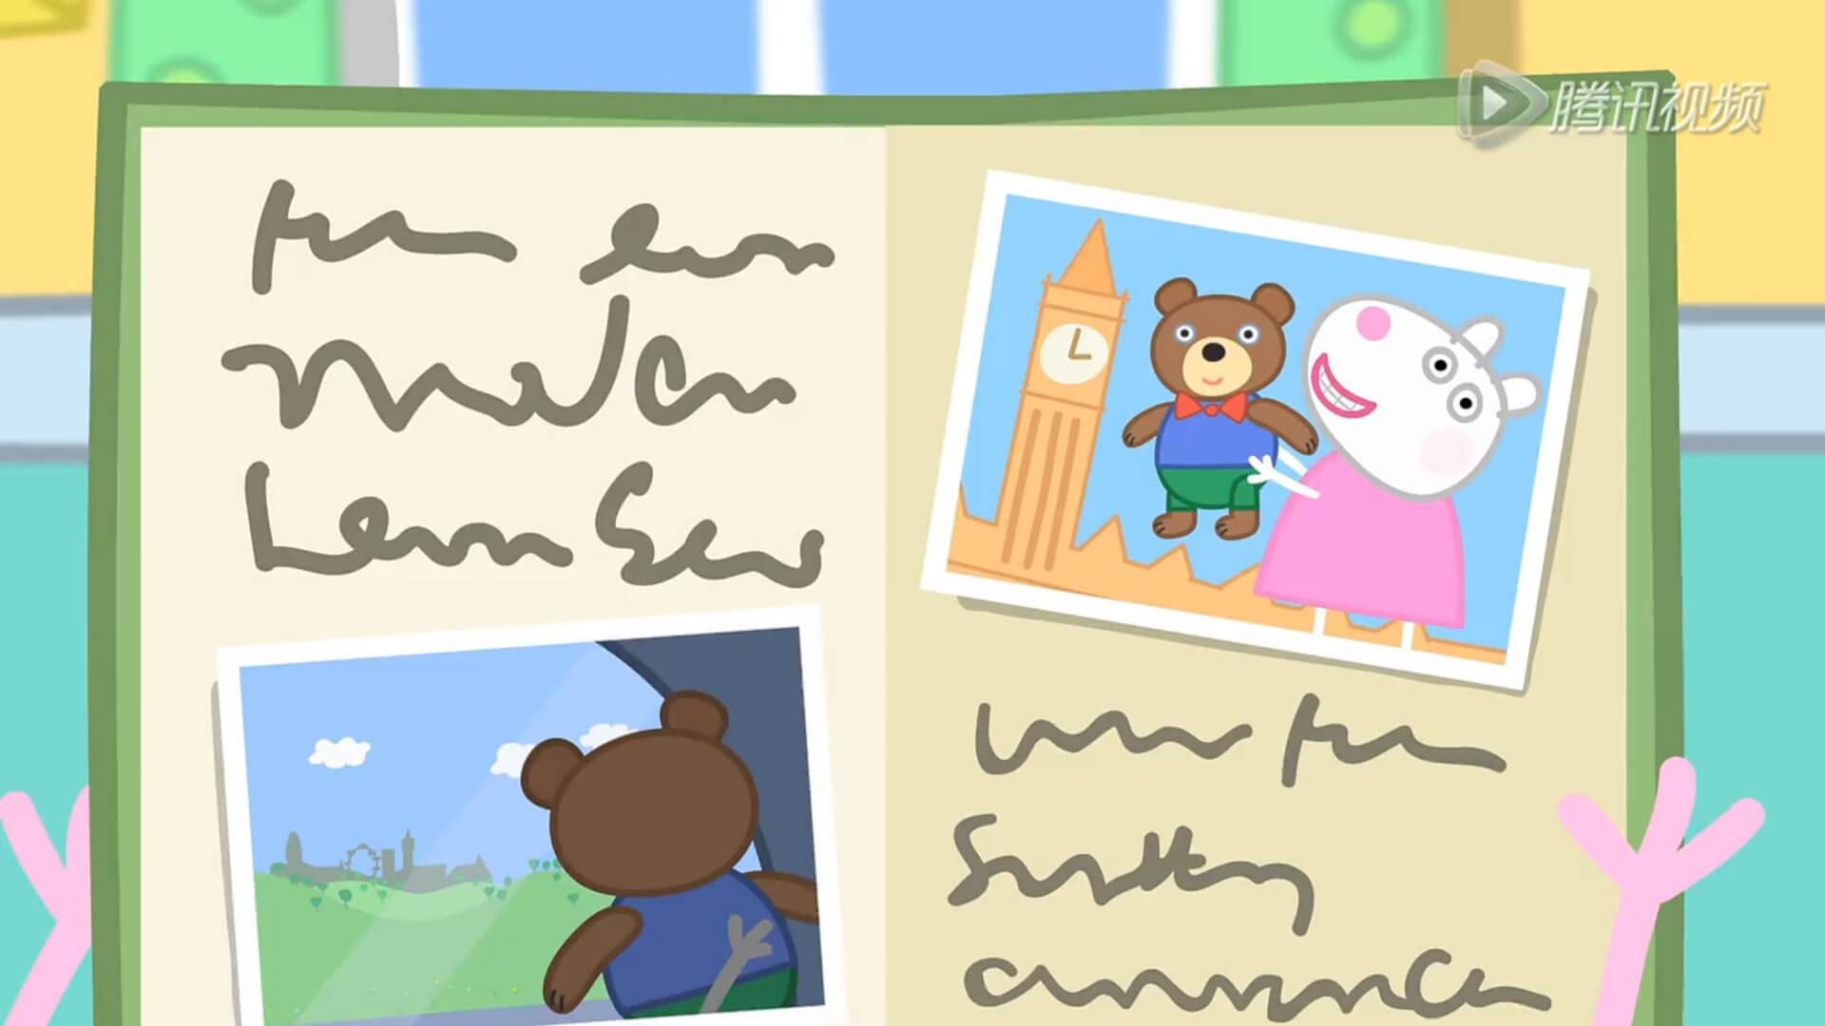



娱乐一下
游戏时间
所有队员分成两组，一名队员蒙上眼睛原地正转五圈，反转五圈。其他队员给予蒙眼队员指令，在指定圆圈中画出眼睛、鼻子、耳朵、嘴巴。计时五分钟，画的位置准确的一组胜利

Slide 13

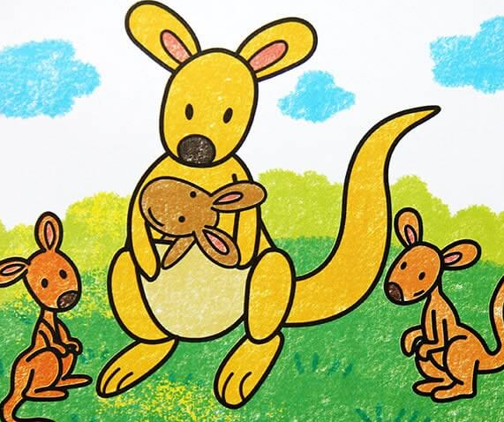

熊猫的船
袋鼠
宝宝看书
弯弯的月儿，熊猫的船， 熊猫的船儿两头尖， 我在熊猫的船上坐， 只看见闪闪的星星蓝蓝的天。
有个妈妈真奇怪， 身上带个大口袋， 不放萝卜不放菜， 里面放个大乖乖。
小图书，真好看。 慢慢瞧，仔细翻。 小朋友们真喜欢。

Slide 14
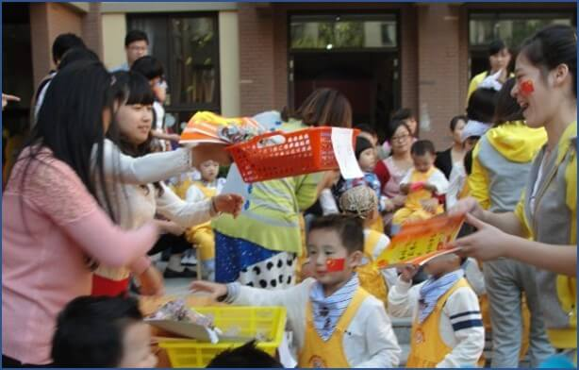
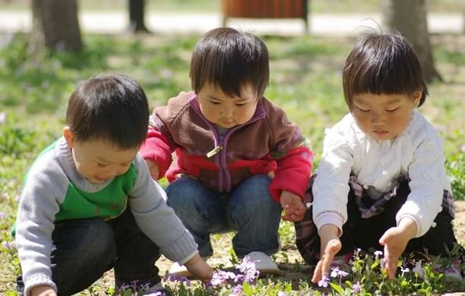
小手绢
小手绢,四方方, 天天带在我身上, 又擦鼻涕又擦汗, 干干净净真好看.

Slide 15
输入文字标题

Slide 16
搬鸡蛋
小老鼠,搬鸡蛋, 鸡蛋太大怎么办, 一只老鼠地上躺, 一只老鼠拉尾巴, 拉呀拉呀拉回家.

Slide 17
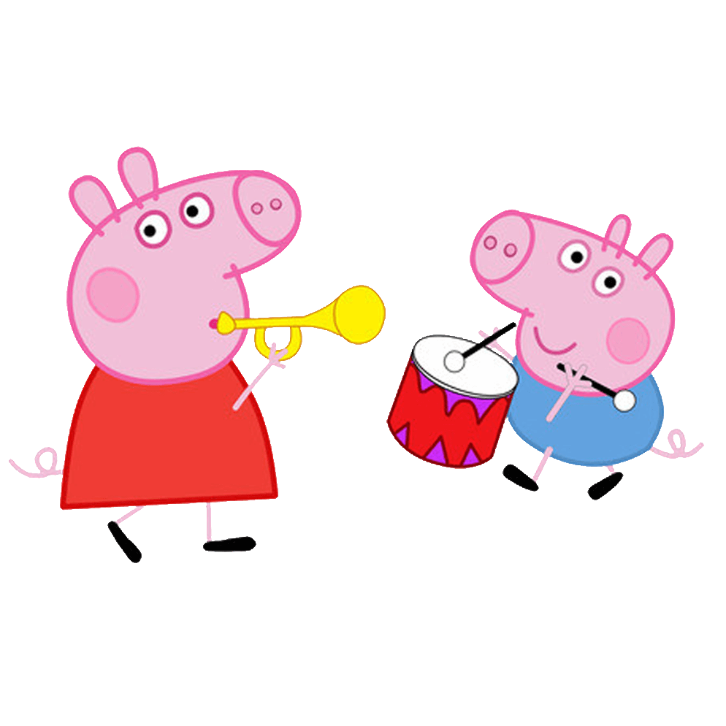
A
B
C
D
E
F
G
H
I
J
K
L
M
N
O
P
Q
R
S
T
U
V
W
X
Y
Z

Slide 18


输入文字
春雨 滴答，滴答， 下小雨啦， 柳树说，下吧，下吧， 我要发芽。 梨树说，下吧下吧， 我要开花。 麦苗说，下吧，下吧， 我要长大。
1
夏夜 露珠在荷叶上睡觉， 星星在天空中睡觉， 宝宝在小床上睡觉。 露珠的梦是绿的， 星星的梦是亮的， 宝宝的梦是甜的。
2
3
秋风吹 秋风吹，白云飘， 飘过山，飘过桥， 飘上柳树梢， 挂住不动了。 我叫奶奶取下来， 做件暖和的大棉被。

Slide 19
小猪佩奇快乐成长
小猪佩奇

Slide 20
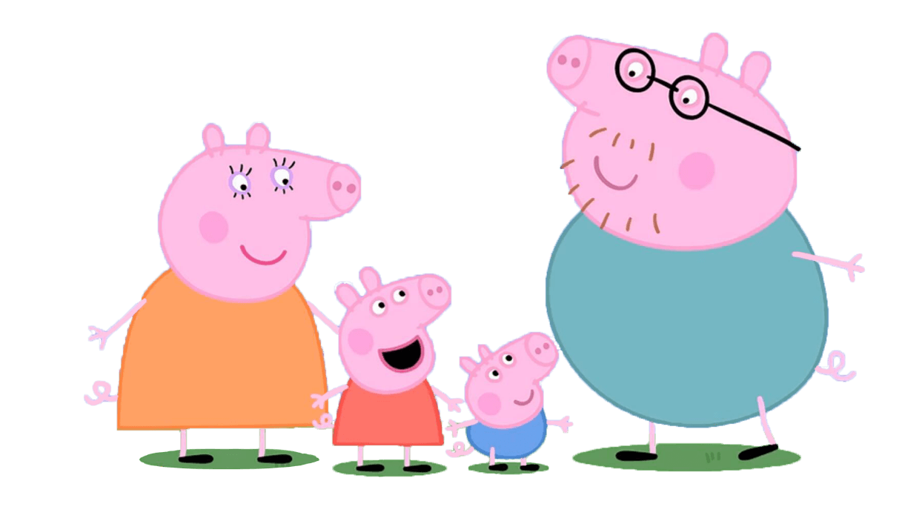

小提示：
以上文字可以任意修改！

